Slide 1

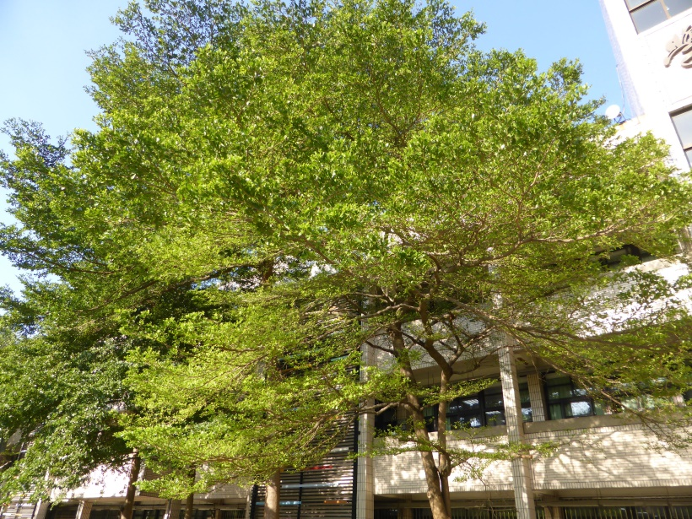
小葉欖仁
學名：Terminalia boivinii Tul.
苗商總務處
別稱 | 非洲欖仁樹、雨傘樹
科名 | 使君子科
原產地 | 馬達加斯加島
簡介 | 落葉大型喬木，樹高可達10公尺。側枝輪生，樹冠傘型，葉互生或叢生，先端鈍，基部漸狹，倒卵形，冬季落葉，新春萌芽。以播種及嫁接方式繁殖。
用途 | 行道樹、庭園造景

